Slide 1
딥러닝을 이용한
미세먼지 예측 시스템
2016037022 정유나
2016037042 박시윤
(깃허브주소 : https://github.com/98-yuna/AIproject.git)

Slide 2
주제 설명
서울특별시 대기환경정보 포탈에서 미세먼지 csv 파일을 다운로드 받아 특정날짜와 특정시간대의 미세먼지 데이터를 추출하여 RNN 알고리즘을 적용한다.
데이터를 수집하여 데이터를 전처리하고 RNN 알고리즘을 사용해 기계를 학습시킨다. 학습된 결과를 바탕으로 특정 값을 입력했을 때, 예측 값을 출력하며 이를 시각화 한다.

Slide 3
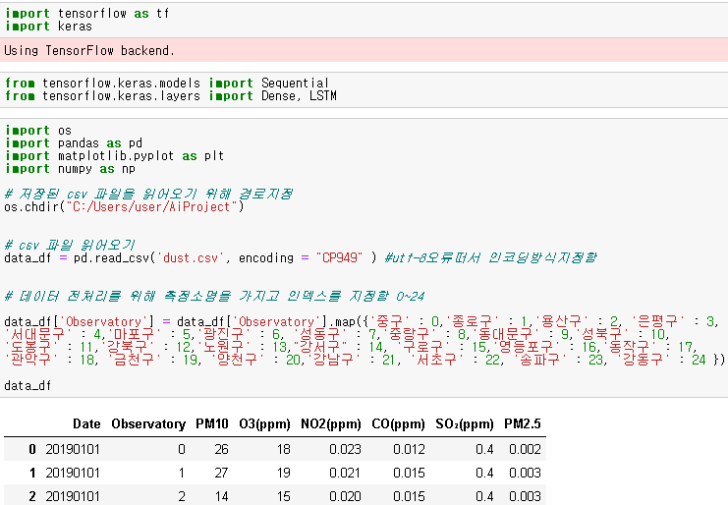
데이터 수집
서울시 미세먼지 데이터를 읽어온다. 서울시의 미세먼지 양을 알 수 있다.
데이터 전처리용 인덱스를 지정한다.
PM10과 PM2.5값을 이용한다.

Slide 4
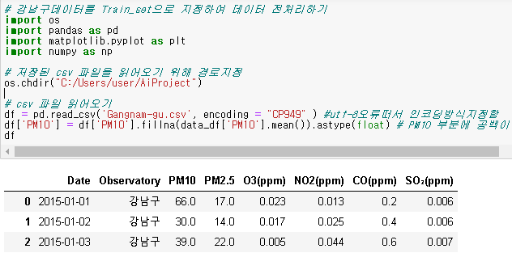
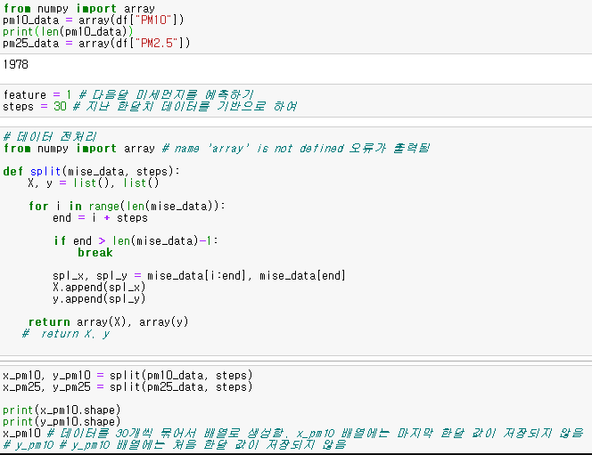

데이터 전처리
강남구 데이터를 기준으로 데이터를 전처리해서 학습시킨다.
RNN을 위해 PM10과 PM2.5 데이터를 배열 형태로 처리한다.
NULL값은 열의 평균값으로 대체한다.

Slide 5
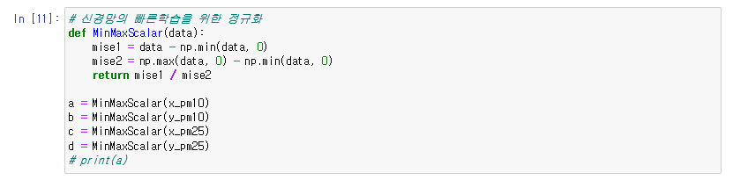
데이터 정규화
신경망의 빠른 학습을 위해 데이터를 정규화한다.

Slide 6
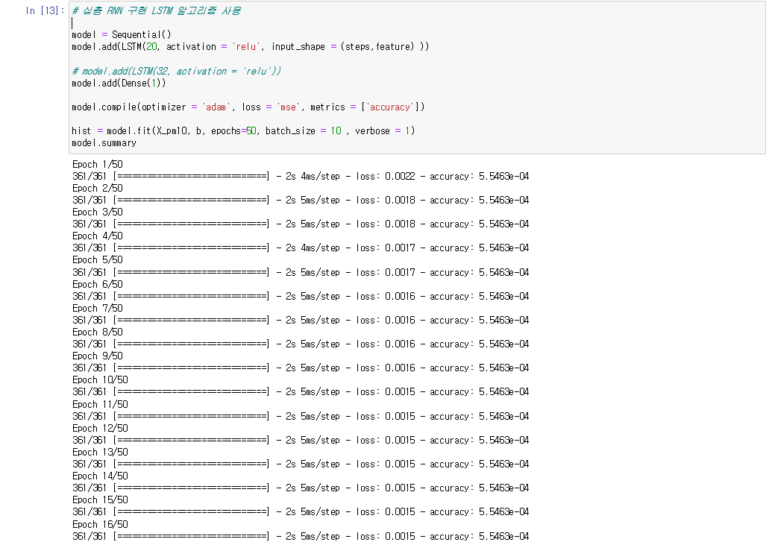
LSTM 알고리즘
LSTM 알고리즘을 사용하여 기계를 학습시킨다.

Slide 7
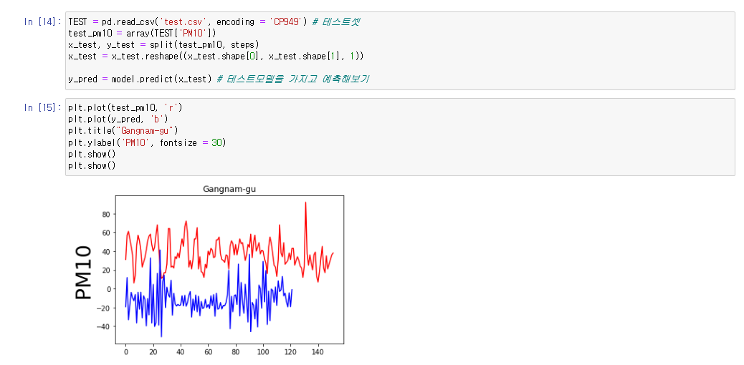
예측값과 실제값 비교
예측값과 실제값을 비교해보면, 오차가 많은 것을 알 수 있다.
이는, 다음 발표시간까지 시정하겠습니다.

Slide 8
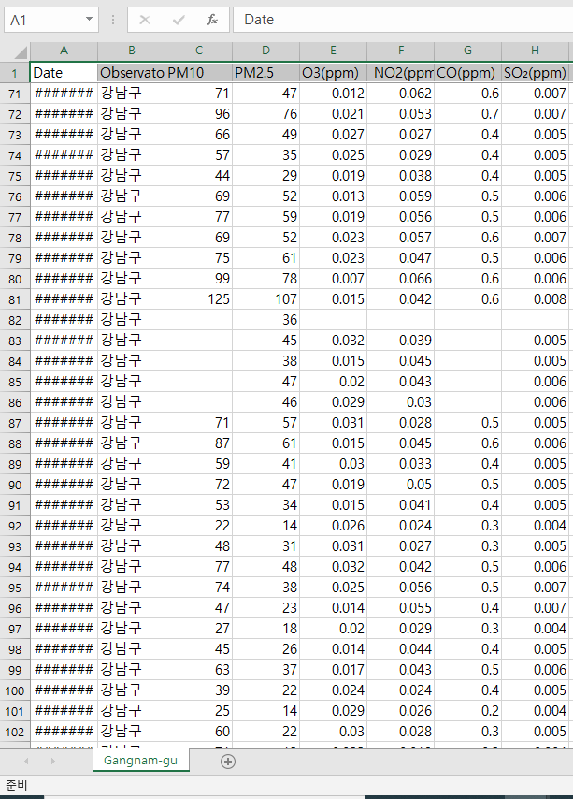
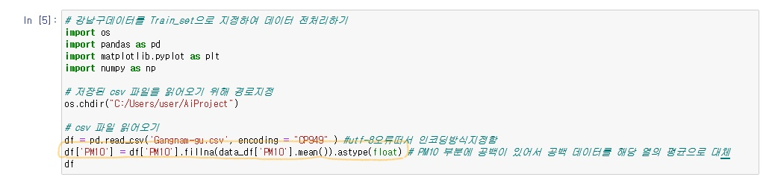
문제점 1 NULL 값으로 인한 loss : nan 출력
→
PM10 부분 공백데이터를 해당 열의 평균으로 대체함으로써 문제 해결

Slide 9
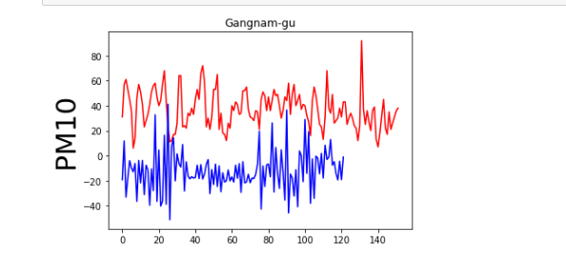
문제점 2 예측값과 실제값사이 오차
→
이는, 다음 발표시간까지 시정하겠습니다.

Slide 10
감사합니다.

